Slide 1
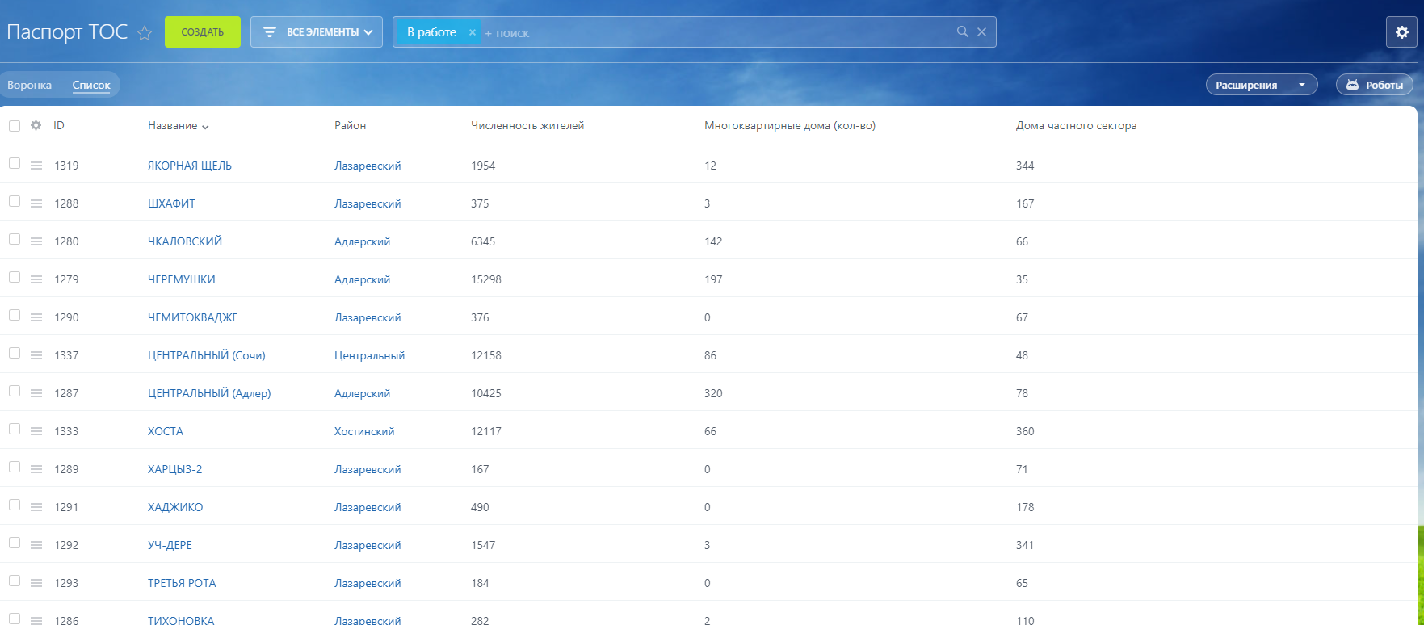
Управление проектами на примере ведения паспортов «ТОС» и аналитики исполнения поручений
Администрация города Сочи
Паспорт «ТОС» - единый реестр информации с возможностью сквозных переходов и журналом всех вносимых изменений

Slide 2
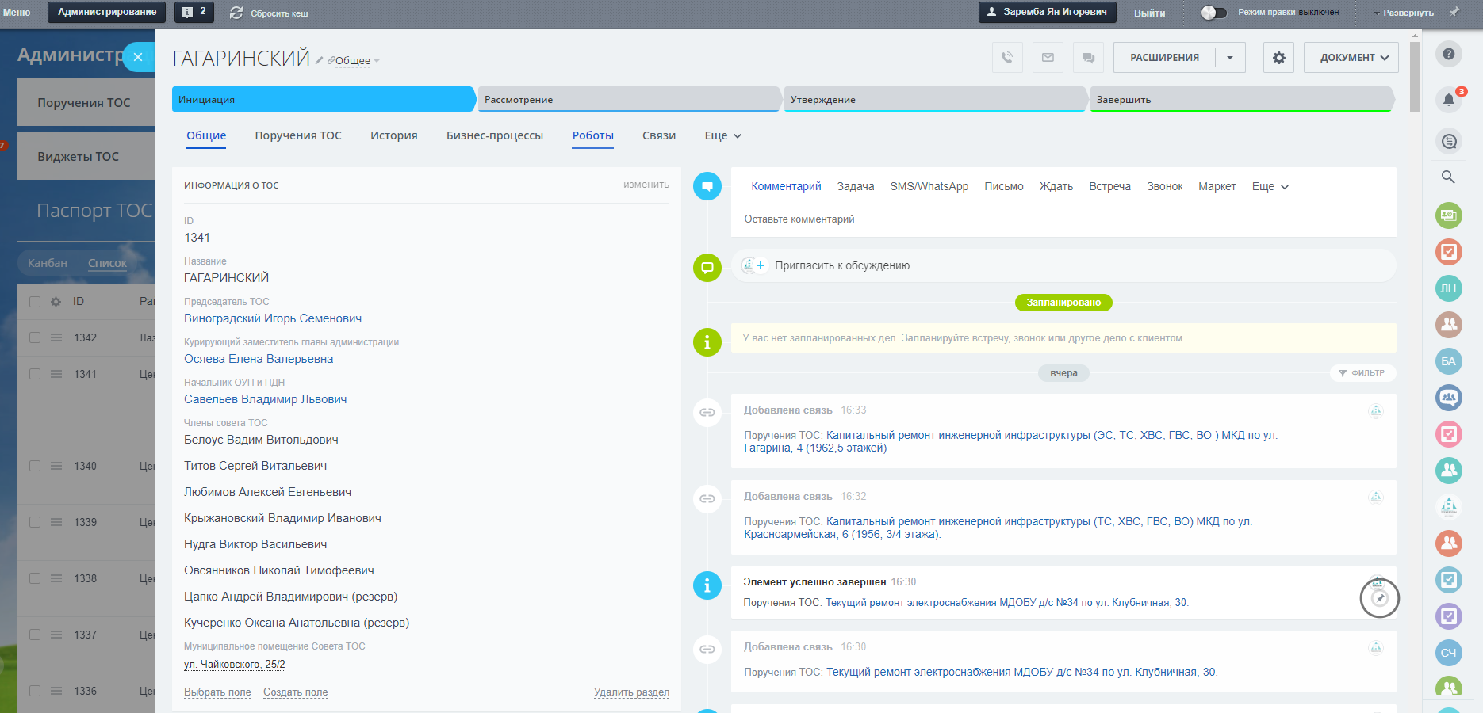
Управление проектами на примере ведения паспортов «ТОС» и аналитики исполнения поручений
Администрация города Сочи
Паспорт «ТОС» - единый реестр информации с возможностью сквозных переходов и журналом всех вносимых изменений

Slide 3
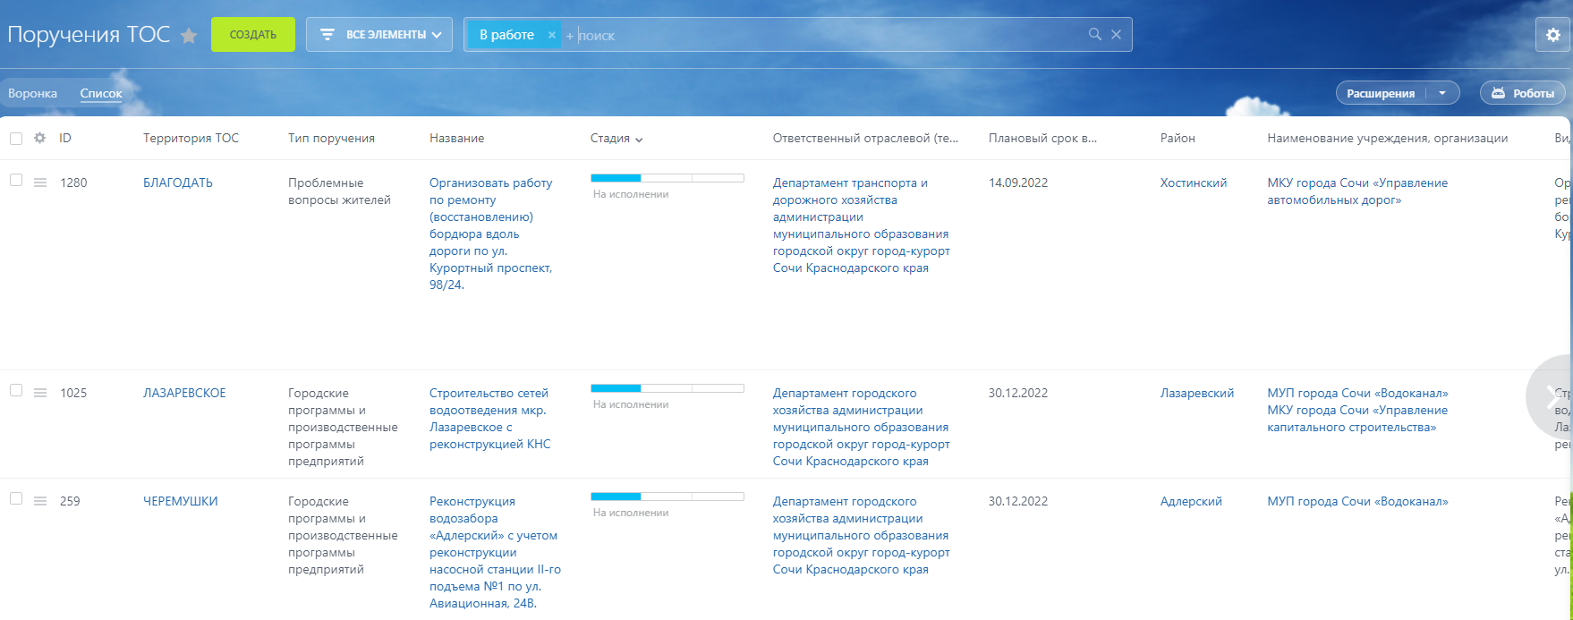
Управление проектами на примере ведения паспортов «ТОС» и аналитики исполнения поручений
Администрация города Сочи
Исполнение поручений ТОС – контроль и сигнализация исполнения поручений от жителей и журналом всех вносимых изменений

Slide 4
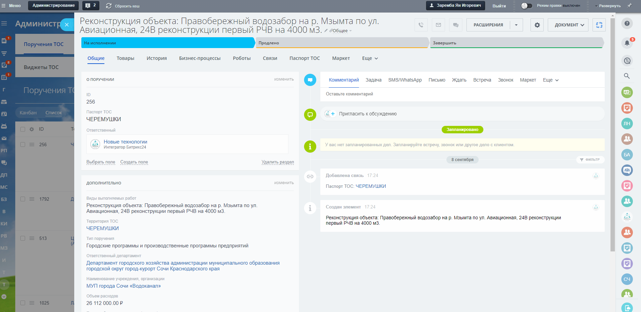
Управление проектами на примере ведения паспортов «ТОС» и аналитики исполнения поручений
Администрация города Сочи
Исполнение поручений ТОС – контроль и сигнализация исполнения поручений от жителей и журналом всех вносимых изменений

Slide 5
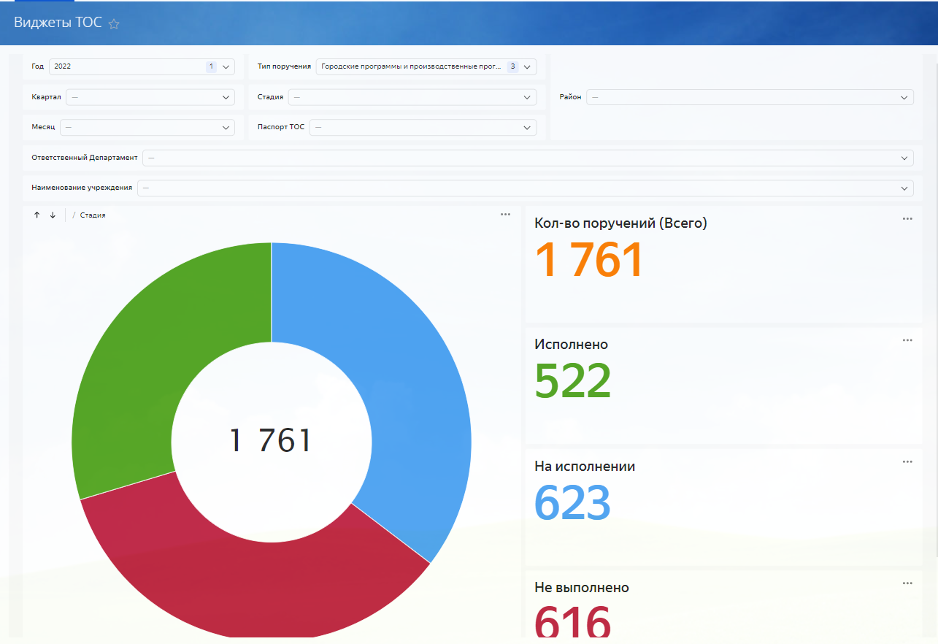
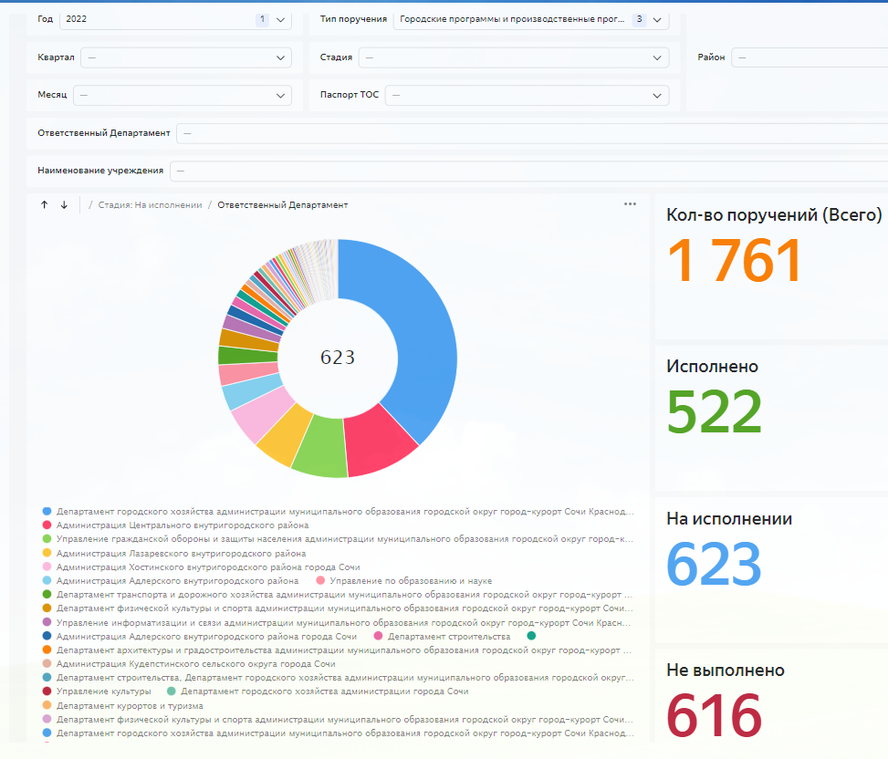
Управление проектами на примере ведения паспортов «ТОС» и аналитики исполнения поручений
Администрация города Сочи
Графическая аналитика выполнения поручений с отображением подразделов

Slide 6
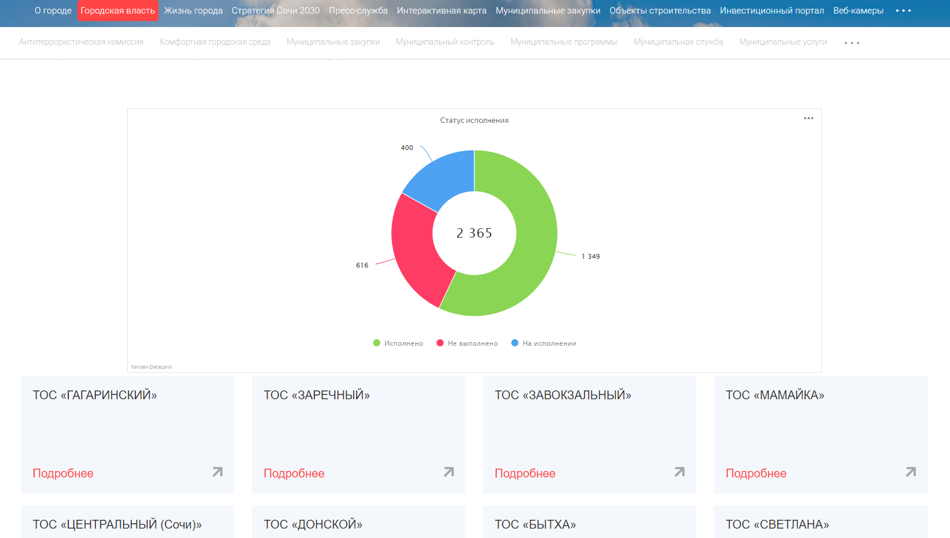
Управление проектами на примере ведения паспортов «ТОС» и аналитики исполнения поручений
Администрация города Сочи
Публичная графическая аналитика выполнения поручений с отображением подразделов на официальном портале города sochi.ru

